Slide 1

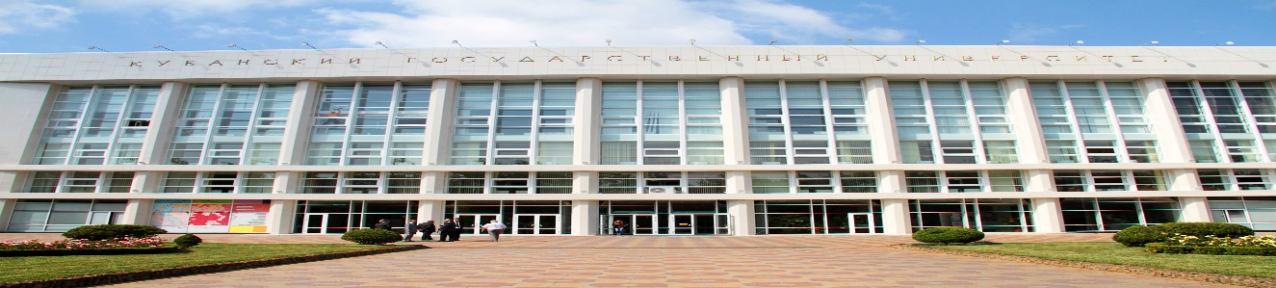
Лекция 10
Сетевое оборудование
Курс «Компьютерные сети»
Приходько Татьяна Александровна
к.т.н. доцент кафедры вычислительных технологий

Slide 2

Содержание
Сетевое оборудование
HUB
BRIDGE
SWITCH
ROUTER

Slide 3
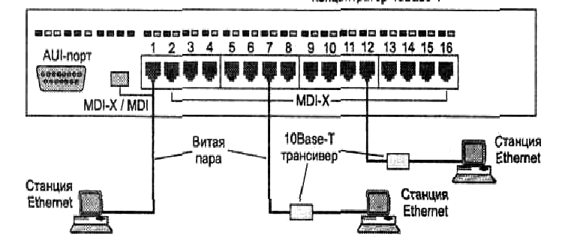
HUB
Сетевое оборудование
    Дополнительные функции концентраторов
1. Отключение некорректно работающих портов
2. Поддержка резервных связей
3. Защита от несанкционированного доступа
Поддержка резервных связей
Концентратор (hub) – внешний вид (схема).

Slide 4
1. Отключение некорректно работающих портов
Сетевое оборудование
Концентраторы способны отключать некорректно работающие порты, изолируя тем самым остальную часть сети от возникших в узле проблем. Эту функцию называют автосегментацией (autopartitioning). Отключение происходит при отсутствии ответа на последовательность импульсов link test (проверка связи), посылаемых во все порты каждые 16 мс. В этом случае неисправный порт переводится в состояние "отключен", но импульсы link test будут продолжать посылаться в порт с тем, чтобы при восстановлении устройства работа с ним была продолжена автоматически. Отключение порта может произойти и по другим причинам:
• Ошибки на уровне кадра. Если интенсивность прохождения через порт кадров, имеющих ошибки, превышает заданный порог, то порт отключается, а затем, при отсутствии ошибок в течение заданного времени, включается снова. Такими ошибками могут быть: неверная контрольная сумм, неверная длина кадра (больше 1518 байт или меньше 64 байт), неоформленный заголовок кадра.
• Множественные коллизии. Если концентратор фиксирует, что источником коллизии был один и тот же порт 60 раз подряд, то порт отключается. Через некоторое время порт снова будет включен.
• Затянувшаяся передача (jabber). Если время прохождения одного кадра через порт превышает время передачи кадра максимальной длины в 3 раза, то порт отключается.

Slide 5
2. Поддержка резервных связей
Сетевое оборудование
Так как использование резервных связей в концентраторах определено только в стандарте FDDI, то для остальных стандартов разработчики концентраторов поддерживают эту функцию с помощью своих частных решений. Например, в концентраторах Ethernet/Fast Ethernet резервные связи всегда должны соединять отключенные порты, чтобы не нарушать логику работы сети. При конфигурировании концентратора администратор должен определить, какие порты являются основными, а какие по отношению к ним — резервными. Если по какой-либо причине порт отключается (срабатывает механизм автосегментации), концентратор делает активным его резервный порт. В некоторых моделях концентраторов разрешается использовать механизм назначения резервных портов только для оптоволоконных портов, считая, что нужно резервировать только наиболее важные связи, которые обычно выполняются на оптическом кабеле.

Slide 6
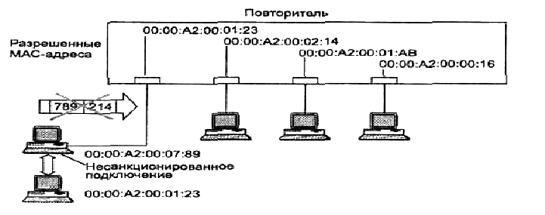
3. Защита от несанкционированного доступа
Сетевое оборудование
Общая разделяемая среда предоставляет очень удобную возможность для несанкционированного прослушивания сети и получения доступа к передаваемым данным. Для этого достаточно подключить компьютер с программным анализатором протоколов (сниффером - sniffer) к свободному разъему концентратора, записать на диск все проходящие по сети кадры, а затем выделить из них нужную информацию.
Разработчики концентраторов предоставляют различные способы защиты данных в разделяемых средах. Наиболее простой способ защиты заключается в том, что администратор вручную связывает с каждым портом концентратора некоторый MAC-адрес. Этот МАС-адрес является адресом сетевой карты компьютера, которому разрешено подключаться к данному порту. Например, на рис. первому порту концентратора назначен МАС-адрес 01:23 (условная запись). Компьютер с МАС-адресом сетевой карты 01:23 нормально работает с сетью через данный порт. Если злоумышленник отсоединяет этот компьютер и присоединяет вместо него свой, концентратор заметит, что при старте нового компьютера в сеть начали поступать кадры с адресом источника 07:89. Так как этот адрес является недопустимым для первого порта, то эти кадры фильтруются, порт отключается, а факт нарушения прав доступа может быть зафиксирован.

Slide 7
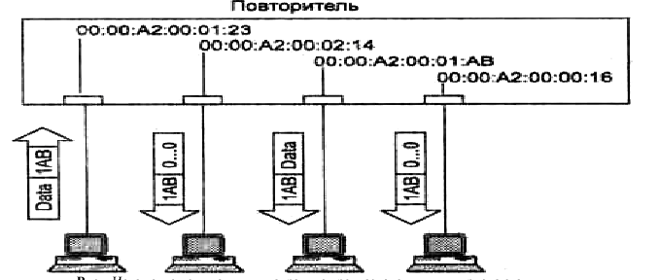
3. Защита от несанкционированного доступа
Сетевое оборудование
Другим способом защиты данных является случайное искажение данных в кадрах, передаваемых портам с адресом, отличным от адреса назначения пакета. При этом методе каждому порту концентратора также ставится в соответствие некоторый MAC-адрес сетевой карты. Кадр, поступивший на концентратор, дублируется на все порты, как этого и требует стандарт.
При этом заголовки сдублированных кадров остаются неизменными, а в поле данных кадров помещаются нули. Полезные данные сохраняются только в поле данных кадра, направленного на порт, к которому подключен компьютер-адресат. Этот метод сохраняет логику случайного доступа к среде, так как все компьютеры видят, что сеть занята кадром, предназначенным одному из них (заголовок кадра не заполняется нулями), но только станция, которой послан этот кадр, может понять содержание поля данных кадра (см. рис. ).
Для реализации описанных выше методов защиты концентратор нужно предварительно сконфигурировать. Для этого концентратор должен иметь блок управления. Концентраторы, имеющие блок управления, обычно называют интеллектуальными (smart-hub).

Slide 8
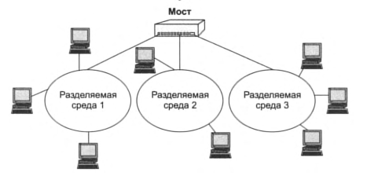
Bridge - мост
Сетевое оборудование
Мост как предшественник и функциональный аналог коммутатора
Логическая структуризация локальной сети позволяет решить несколько задач, основные из которых — повышение производительности и безопасности.
Повышение производительности сети, разделённой мостом на сегменты, происходит из-за того, что среда каждого сегмента разделяется теперь между меньшим числом конечных узлов.

Slide 9
Bridge - мост
Сетевое оборудование
Мост как предшественник и функциональный аналог коммутатора
Итак, сеть можно разделить на логические сегменты с помощью устройств двух типов - мостов (bridge) и/или коммутаторов (switch, switching hub).
Мост и коммутатор - это функциональные близнецы. Оба эти устройства продвигают кадры на основании одних и тех же алгоритмов. Мосты и коммутаторы используют два типа алгоритмов:
  алгоритм прозрачного моста (transparent bridge), описанного в стандарте IEEE 802. ID,
  либо алгоритм моста с маршрутизацией от источника (source routing bridge) компании IBM для сетей Token Ring.
Эти стандарты были разработаны задолго до появления первого коммутатора, поэтому в них используется термин «мост». Когда же на свет появилась первая промышленная модель коммутатора для технологии Ethernet, то она выполняла тот же алгоритм продвижения кадров IEEE 802.1D, который был с десяток лет отработан мостами локальных и глобальных сетей.

Slide 10
Мосты и коммутаторы
Сетевое оборудование
Точно так же поступают и все современные коммутаторы. Коммутаторы, которые продвигают кадры протокола Token Ring, работают по алгоритму Source Routing, характерному для мостов IBM.
Основное отличие коммутатора от моста заключается в том, что мост обрабатывает кадры последовательно, а коммутатор - параллельно.
Если мосты могли даже замедлять работу сети, когда их производительность оказывалась меньше интенсивности межсегментного потока кадров, то коммутаторы всегда выпускаются с процессорами портов, которые могут передавать кадры с той максимальной скоростью, на которую рассчитан протокол. Добавление к этому параллельной передачи кадров между портами сделало производительность коммутаторов на несколько порядков выше, чем мостов - коммутаторы могут передавать до нескольких миллионов кадров в секунду, в то время как мосты обычно обрабатывали 3-5 тысяч кадров в секунду. Это и предопределило судьбу мостов и коммутаторов.

Slide 11
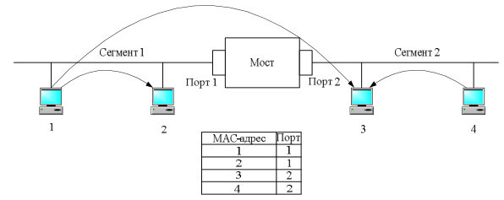
Алгоритм прозрачного моста / коммутатора
Сетевое оборудование
Прозрачные мосты незаметны для сетевых адаптеров конечных узлов, так как они самостоятельно строят специальную адресную таблицу, на основании которой можно решить, нужно передавать пришедший кадр в какой-либо другой сегмент или нет. Сетевые адаптеры при использовании прозрачных мостов работают точно так же, как и в случае их отсутствия, то есть не предпринимают никаких дополнительных действий, чтобы кадр прошел через мост.

Slide 12
Алгоритм прозрачного моста / коммутатора
Сетевое оборудование
Алгоритм прозрачного моста не зависит от технологии локальной сети, в которой устанавливается мост, поэтому прозрачные мосты Ethernet работают точно так же, как прозрачные мосты FDDI.
Прозрачный мост строит свою адресную таблицу на основании пассивного наблюдения за трафиком, циркулирующим в подключенных к его портам сегментах. При этом мост учитывает адреса источников кадров данных, поступающих на порты моста. По адресу источника кадра мост делает вывод о принадлежности этого узла тому или иному сегменту сети.

Slide 13
Алгоритм прозрачного моста / коммутатора
Сетевое оборудование
Мост соединяет два сетевых сегмента. Сегмент 1 составляют компьютеры, подключенные с помощью одного отрезка коаксиального кабеля к порту 1 моста, а сегмент 2 - компьютеры, подключенные с помощью другого отрезка коаксиального кабеля к порту 2 моста.
В исходном состоянии мост не знает о том, компьютеры с какими МАС- адресами подключены к каждому из его портов. В этой ситуации мост просто передает любой захваченный и буферизованный кадр на все свои порты за исключением того порта, от которого этот кадр получен.
В примере у моста только два порта, поэтому он передает кадры с порта 1 на порт 2, и наоборот. Отличие работы моста в этом режиме от повторителя заключается в том, что он передает кадр, предварительно буферизуя его, а не бит за битом, как это делает повторитель.

Slide 14
Алгоритм прозрачного моста / коммутатора
Сетевое оборудование
Буферизация разрывает логику работы всех сегментов как единой разделяемой среды. Одновременно с передачей кадра на все порты мост изучает адрес источника кадра и делает запись о его принадлежности к тому или иному сегменту в своей адресной таблице.
Эту таблицу также называют таблицей фильтрации, или продвижения. Например, получив на порт 1 кадр от компьютера 1, мост делает первую запись в своей адресной таблице: МАС-адрес 1 — порт 1.
Эта запись означает, что компьютер, имеющий МАС-адрес 1, принадлежит сегменту, подключенному к порту 1 коммутатора. Если все четыре компьютера данной сети проявляют активность и посылают друг другу кадры, то скоро мост построит полную адресную таблицу сети, состоящую из 4-х записей — по одной записи на узел.
При каждом поступлении кадра на порт моста он, прежде всего, пытается найти адрес назначения кадра в адресной таблице.

Slide 15
Алгоритм прозрачного моста / коммутатора
Сетевое оборудование
1. При получении кадра, направленного от компьютера 1 компьютеру 3, мост просматривает адресную таблицу на предмет совпадения адреса в какой-либо из её записей с адресом назначения – МАС -адресом узла 3. Запись с искомым адресом имеется в адресной таблице.
2. Мост выполняет второй этап анализа таблицы — проверяет, находятся ли компьютеры с адресами источника и назначения в одном сегменте. В примере компьютер 1 (МАС-адрес 1) и компьютер 3 (МАС-адрес 3) находятся в разных сегментах. Следовательно, мост выполняет операцию продвижения (forwarding) кадра — передает кадр на порт 2, ведущий в сегмент получателя, получает доступ к сегменту и передает туда кадр.
3. Если бы оказалось, что компьютеры принадлежали бы одному и тому же сегменту, то кадр просто был бы удален из буфера. Такая операция называется фильтрацией (filtering).

Slide 16
Алгоритм прозрачного моста / коммутатора
Сетевое оборудование
4. Если бы запись о МАС-адресе узла 3 отсутствовала в адресной таблице, то есть адрес узла назначения не был известен мосту, то он бы передал кадр на все свои порты, кроме порта узла отправителя кадра, как и на начальной стадии процесса обучения.
Процесс обучения моста никогда не заканчивается и происходит одновременно с продвижением и фильтрацией кадров. Мост постоянно следит за адресами источника буферизуемых кадров, чтобы автоматически приспосабливаться к изменениям, происходящим в сети: перемещениям компьютеров из одного сегмента сети в другой, отключению и появлению новых компьютеров.
Входы адресной таблицы могут быть динамическими, создаваемыми в процессе самообучения моста, и статическими, создаваемыми вручную администратором сети. Статические записи, не имеют срока жизни, что дает администратору возможность влиять на работу моста, например, ограничивать передачу данных от узлов с определенными адресами из одного сегмента в другой.

Slide 17
Алгоритм прозрачного моста / коммутатора
Сетевое оборудование
Динамические записи имеют срок жизни. При создании или обновлении записи в адресной таблице с ней связывается отметка времени. По истечении определенного таймаута запись помечается как недействительная, если за это время мост не принял ни одного кадра с данным адресом в поле адреса источника. Это дает возможность мосту автоматически реагировать на перемещения компьютера из сегмента в сегмент. При отключении компьютера от старого сегмента запись о нём автоматически удаляется из адресной таблицы. После подключения компьютера к другому сегменту его кадры начнут попадать в буфер моста через другой порт, и в адресной таблице появится новая запись, соответствующая текущему состоянию сети.

Slide 18
Алгоритм прозрачного моста / коммутатора
Сетевое оборудование
Кадры с широковещательными МАС-адресами, как и кадры с неизвестными адресами назначения, передаются мостом на все его порты. Такой режим распространения кадров называется затоплением сети (flooding).
Наличие мостов (коммутаторов) в сети не препятствует распространению широковещательных кадров по всем сегментам сети. Однако это является достоинством только тогда, когда широковещательный адрес выработан корректно работающим узлом.
Нередко в результате каких-либо программных или аппаратных сбоев протокол верхнего уровня или сетевой адаптер начинает работать некорректно, а именно постоянно с высокой интенсивностью генерировать кадры с широковещательным адресом. Мост (коммутатор) в соответствии со своим алгоритмом передает ошибочный трафик во все сегменты. Такая ситуация называется широковещательным штормом (broadcast, storm).

Slide 19
Алгоритм прозрачного моста / коммутатора
Сетевое оборудование
Коммутаторы работают в точности так же, как и мосты, только являются многопортовыми и выполняют свои рассылки параллельно.

Slide 20
Мосты с маршрутизацией от источника
Сетевое оборудование
Мосты с маршрутизацией от источника применяются для соединения колец Token Ring и FDDI, хотя для этих же целей могут использоваться и прозрачные мосты. Маршрутизация от источника (Source Routing, SR) основана на том, что станция-отправитель помещает в посылаемый в другое кольцо кадр всю адресную информацию о промежуточных мостах и кольцах, которые должен пройти кадр перед тем, как попасть в кольцо, к которому подключена станция-получатель. Хотя в название этого способа входит термин «маршрутизация», настоящей маршрутизации в строгом понимании этого термина здесь нет, так как мосты и станции по-прежнему используют для передачи кадров данных только информацию МАС - уровня, а заголовки сетевого уровня для мостов данного типа по-прежнему остаются неразличимой частью поля данных кадра.
Рассмотрим принципы работы мостов Source Routing (в дальнейшем, SR-мосты) на примере сети, изображенной на рис. ниже. Сеть состоит из трех колец, соединенных тремя мостами. Для задания маршрута кольца и мосты имеют идентификаторы. SR-мосты не строят адресную таблицу, а при продвижении кадров пользуются информацией, имеющейся в соответствующих полях кадра данных.

Slide 21
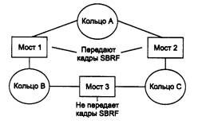
Мосты с маршрутизацией от источника
Сетевое оборудование
При получении каждого пакета SR-мосту нужно только просмотреть поле маршрутной информации (поле Routing Information Field, RIF, в кадре Token Ring или FDDI) на предмет наличия в нем своего идентификатора. И если он там присутствует и сопровождается идентификатором кольца, которое подключено к данному мосту, то в этом случае мост копирует поступивший кадр в указанное кольцо.
В противном случае кадр в другое кольцо не копируется. В любом случае исходная копия кадра возвращается по исходному кольцу станции-отправителю, и если он был передан в другое кольцо, то бит А (адрес распознан) и бит С (кадр скопирован) поля статуса кадра устанавливаются в 1, чтобы сообщить станции-отправителю, что кадр был получен станцией назначения (в данном случае передан мостом в другое кольцо).

Slide 22
Мосты с маршрутизацией от источника
Сетевое оборудование
Поле RIF имеет управляющее подполе, состоящее из трех частей:
Тип кадра определяет тип поля RIF. Существуют различные типы полей RIF, использующиеся для нахождения маршрута и для отправки кадра по известному маршруту.
Поле максимальной длины кадра используется мостом для связи колец, в которых установлено различное значение MTU. С помощью этого поля мост уведомляет станцию о максимально возможной длине кадра (то есть минимальном значении MTU на протяжении всего составного маршрута).
Длина поля RIF необходима, так как заранее неизвестно количество описателей маршрута, задающих идентификаторы пересекаемых колец и мостов.
Для работы алгоритма маршрутизации от источника используются два дополнительных типа кадра - одномаршрутный широковещательный кадр-исследователь SRBF (single-route broadcast frame) и многомаршрутный широковещательный кадр-исследователь ARBF (all-route broadcast frame).

Slide 23
Мосты с маршрутизацией от источника
Сетевое оборудование
Все SR-мосты должны быть сконфигурированы администратором вручную, чтобы передавать кадры ARBF на все порты, кроме порта-источника кадра, а для кадров SRBF некоторые порты мостов нужно заблокировать, чтобы в сети не было петель. В примере сети на рис. для исключения петли администратор заблокировал оба порта моста 3 для передачи кадров SRBF.
Как и прозрачные мосты, SR-мосты работают в режиме «неразборчивого» захвата, буферизуя и анализируя все кадры.
При получении кадра SRBF, SR -мост передает его в исходном виде на все незаблокированные для этого типа кадров порты. В конце концов кадр-исследователь SRBF, распространяясь по всем кольцам сети, доходит до станции назначения. В ответ станция назначения отправляет многомаршрутный широковещательный кадр-исследователь ARBF станции-отправителю. В отличие от кадра SRBF этот кадр передается мостами через все порты.

Slide 24
Мосты с маршрутизацией от источника
Сетевое оборудование
При приеме такого кадра каждый мост добавляет к маршруту кадра новый описатель (свой идентификатор и идентификатор сегмента, с которого получен кадр), и широковещательно его распространяет дальше.
Для предотвращения зацикливания кадров ARBF мосты обрабатывают их следующим образом. Перед передачей кадра на какой-либо сегмент мост проверяет, нет ли идентификатора этого сегмента в списке маршрутов кадра. Если такой сегмент уже был пройден кадром, то кадр в данный сегмент не направляется.
Станция-источник получает в общем случае несколько кадров-ответов, прошедших по всем возможным маршрутам составной сети, и выбирает наилучший маршрут (обычно по количеству пересечений промежуточных мостов). Именно для получения информации о всех возможных маршрутах кадр ARBF передается по всем возможным направлениям.
Затем маршрутная информация помещается в таблицу маршрутизации станции и используется для отправки кадров данных.
На сегодняшний день существуют коммутаторы, объединяющие возможности работать одновременно и по алгоритму SR-моста и по алгоритму прозрачного моста.

Slide 25
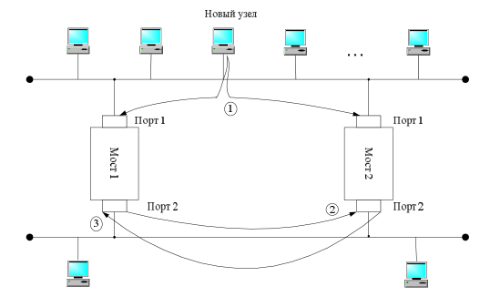
Сетевое оборудование
Топологические ограничения при
применении мостов / коммутаторов в ЛВС
Пусть новый компьютер с адресом 10 впервые начинает работу в данной сети. Обычно начало работы любой операционной системы сопровождается рассылкой широковещательных кадров, в которых компьютер заявляет о своем существовании и одновременно ищет серверы сети.
На этапе 1 компьютер посылает первый кадр с широковещательным адресом назначения и адресом источника 10 в свой сегмент.
10
Кадр попадает как в мост 1, так и в мост 2. В обоих мостах новый адрес источника 10 заносится в адресную таблицу с пометкой о его принадлежности сегменту 1, т.е. создается новая запись вида: МАС-адрес 10 – порт 1. Так как кадр, рассылаемый компьютером, имеет широковещательный адрес назначения, то каждый мост должен передать кадр на сегмент 2.

Slide 26
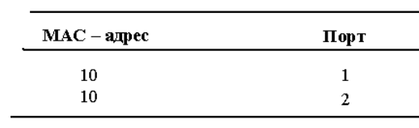
Топологические ограничения при применении мостов / коммутаторов в ЛВС
Сетевое оборудование
10
Эта передача происходит поочередно, в соответствии с методом случайного доступа CSMA/CD технологии Ethernet.
Пусть первым доступ к сегменту 2 получил мост 1 (этап 2). При ретрансляции мостом 1 кадра в сегмент 2 мост 2 принимает его в свой буфер и обрабатывает. Он видит, что адрес 10 уже есть в его адресной таблице, но пришедший кадр является более свежим, и он утверждает, что адрес 10 принадлежит сегменту 2, а не 1. Поэтому мост 2 корректирует содержимое базы и делает запись о том, что адрес 10 принадлежит сегменту 2. Аналогично поступает мост 1, когда мост 2 получит доступ к разделяемой среде и передает свою копию широковещательного кадра на сегмент 2.

Slide 27
Топологические ограничения при применении мостов / коммутаторов в ЛВС
Сетевое оборудование
Далее перечислены последствия наличия петли в сети:
«Размножение кадра, то есть появление нескольких его копий (в данном случае — двух, но если бы сегменты были соединены тремя мостами — то трех и т. д.).
Бесконечная циркуляция обеих копий кадра по петле в противоположных направлениях, а значит, засорение сети ненужным трафиком.
Постоянная перестройка мостами своих адресных таблиц, так как кадр с адресом источника 10 будет появляться то на одном порту, то на другом.
Чтобы исключить все эти нежелательные эффекты, мосты нужно применять так, чтобы между логическими сегментами не было петель, то есть строить с помощью мостов только древовидные структуры, гарантирующие наличие только одного пути между любыми двумя сегментами. Тогда кадры от каждой станции будут поступать на мост/коммутатор всегда с одного и того же порта, и коммутатор сможет правильно решать задачу выбора рационального маршрута в сети.
В простых сетях сравнительно легко гарантировать существование одного и только одного пути между двумя сегментами. Но когда количество соединений возрастает и сеть становится сложной, то вероятность непреднамеренного образования петли.
Для решения проблемы позже применили STP – алгоритм/протокол покрывающего дерева.

Slide 28
Коммутаторы
Сетевое оборудование

Slide 29
Коммутаторы
Сетевое оборудование
В начале 90-х годов с появлением быстрых протоколов появились коммутаторы. Они предназначались для обслуживания потока, поступающего на каждый порт. В устройство ставился отдельный специализированный процессор, который реализовывал алгоритм прозрачного моста. По сути, коммутатор — это мультипроцессорный мост, способный параллельно продвигать кадры сразу между всеми парами своих портов.
Производительность коммутаторов на несколько порядков выше, чем мостов – коммутаторы могут передавать до нескольких десятков, а иногда и сотен миллионов кадров в секунду, в то время как мосты обычно обрабатывали 3 – 5 тысяч кадров в секунду.
Структурная схема коммутатора EtherSwitch, предложенного фирмой Kalpana, представлена на рис.

Slide 30
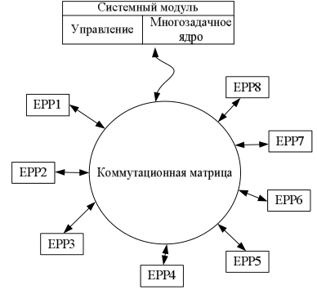
Коммутаторы
Сетевое оборудование
Каждый из 8 портов 10Base-T обслуживается одним процессором пакетов Ethernet (Ethernet Packet Processor, EPP). На каждом порту также есть буфер памяти для приема/отправки кадров и локальна адресная таблица. Кроме того, коммутатор имеет системный модуль, который координирует работу всех процессоров ЕРР, в частности ведет общую адресную таблицу коммутатора для передачи кадров между портами – используется коммутационная матрица. Она функционирует по принципу коммутации каналов, соединяя порты коммутатора.

Slide 31
Типы коммутаторов
Сетевое оборудование
По конструктивному исполнению выделяют следующие типы коммутаторов:
- коммутаторы с фиксированным количеством портов (настольные)
- автономные коммутаторы в стоечном исполнении
стековые коммутаторы
на основе шасси.
Различия между этими типами коммутаторов аналогичны различиям между соответствующими типами концентраторов и роутеров.
По способу коммутации портов в коммутаторе выделяют следующие типы коммутаторов:
- коммутаторы на основе коммутационной матрицы
- коммутаторы с общей шиной
- коммутаторы с разделяемой памятью
- комбинированные коммутаторы

Slide 32
Конструктивное исполнение коммутаторов

Slide 33
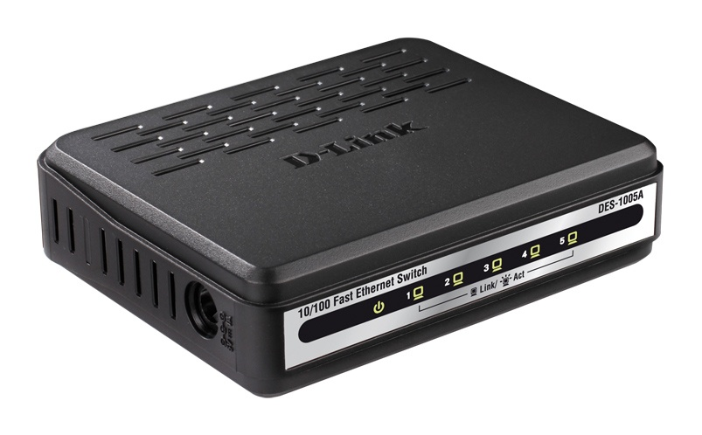
Конструктивное исполнение коммутаторов
Настольные коммутаторы
Обычно такие коммутаторы обладают корпусом обтекаемой формы с относительно небольшим количеством фиксированных портов, внешним или внутренним блоком питания, ножками (обычно резиновыми) для обеспечения вентиляции нижней поверхности устройства.
Чаще всего коммутаторы настольного форм-фактора используются в сетях класса SOHO (Small Office, Home Office), где не требуется высокая производительность и расширенные сетевые функции.

Slide 34
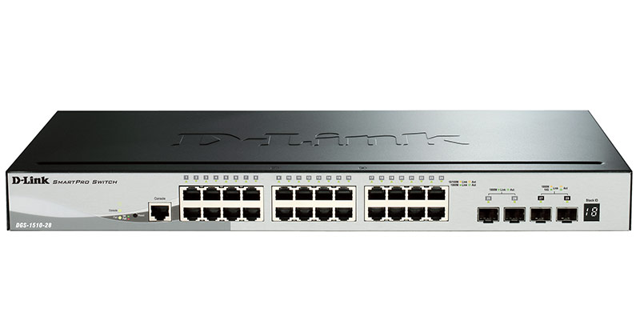
Конструктивное исполнение коммутаторов
Автономные коммутаторы в стоечном исполнении
Обладают корпусом для монтажа в 19” стойку, встроенным блоком питания и фиксированным количеством портов. По сравнению с настольными коммутаторами, коммутаторы, монтируемые в стойку, обеспечивают более высокую производительность и надежность, а также предлагают широкий набор сетевых функций и интерфейсов.
Используются на уровнях доступа и распределения сетей малых и средних предприятий (Small to Medium Business, SMB), корпоративных сетей и сетей провайдеров услуг (Internet Service Provider, ISP).

Slide 35
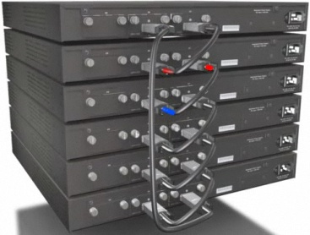
Конструктивное исполнение коммутаторов
Стековые коммутаторы
Устройства представляют собой коммутаторы, которые могут работать как автономно, потому что выполнены в отдельном корпусе, так и совместно благодаря наличию специальных интерфейсов, позволяющих объединять коммутаторы в одно логическое устройство для увеличения количества портов, удобства управления и мониторинга.
В этом случае отдельные коммутаторы образуют стек.

Slide 36
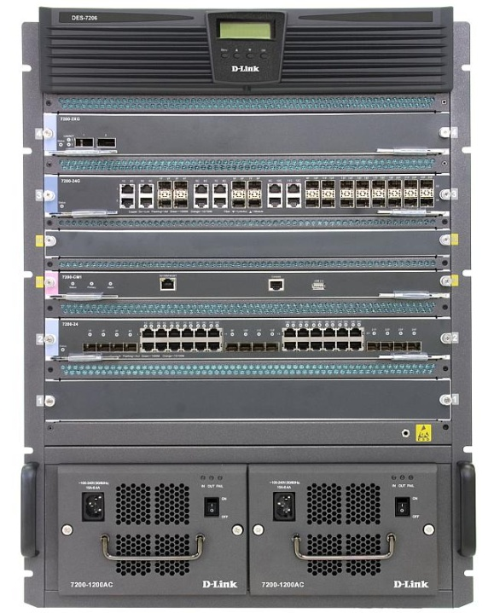
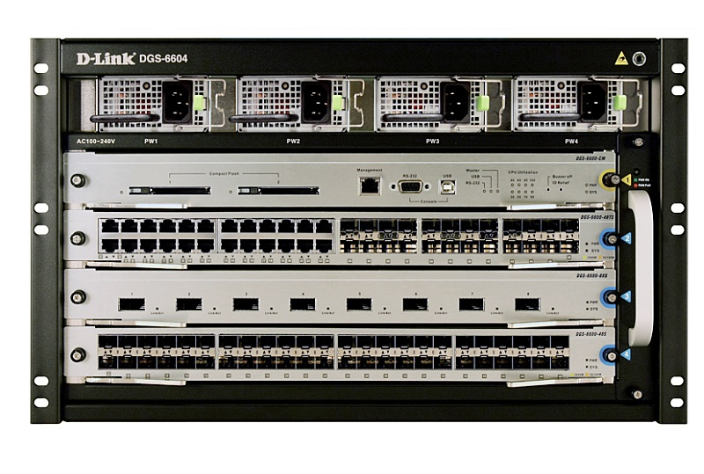
Конструктивное исполнение коммутаторов
Коммутаторы на основе шасси
Содержат слоты, которые могут быть использованы для установки интерфейсных модулей расширения, резервных источников питания и процессорных модулей. Модульное решение обеспечивает гибкость применения, высокую плотность портов и возможность резервирования критичных для функционирования коммутатора компонентов.
Коммутаторы на основе шасси предназначены для работы в крупных корпоративных магистральных сетях, городских сетях или сетях операторов связи.

Slide 37
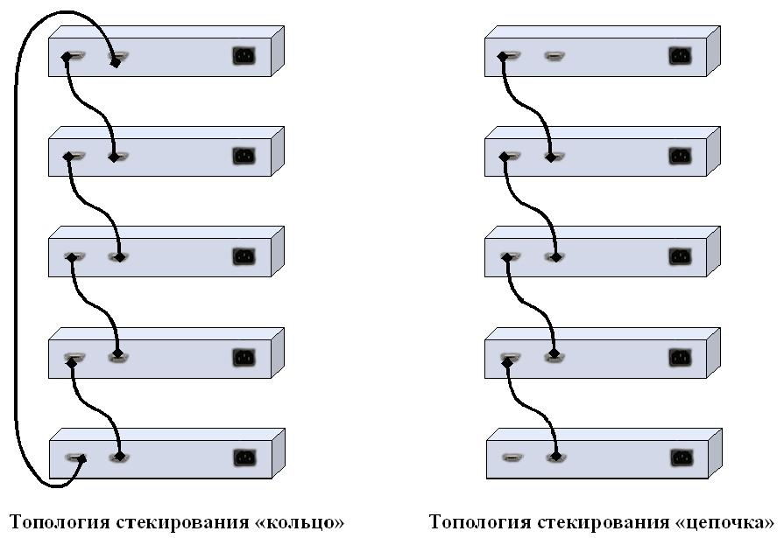
Физическое стекирование коммутаторов
Стек кольцевой топологии
  каждое устройство в стеке подключается к вышележащему и нижележащему, при этом самый нижний и самый верхний коммутатор в стеке также соединяются;
  преимуществом кольцевой топологии является то, что при выходе одного устройства из строя или обрыве связи остальные устройства стека продолжат работу в обычном режиме.
Стек линейной топологии
  каждое устройство также соединено с вышележащим и нижележащим, но самый верхний и самый нижний коммутаторы не соединяются.

Slide 38
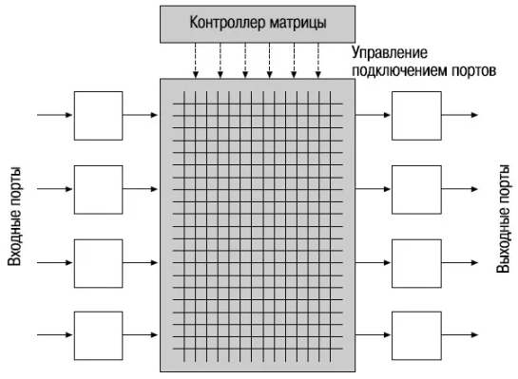
Сетевое оборудование
Типы коммутаторов по способу коммутации
1) Коммутаторы на основе коммутационной матрицы обеспечивают основной и самый быстрый способ взаимодействия процессоров портов. Однако реализация матрицы возможна только для определенного числа портов, причем сложность схемы возрастает пропорционально квадрату количества портов коммутатора. Чисто условно коммутационную матрицу можно представить следующим рисунком:

Slide 39
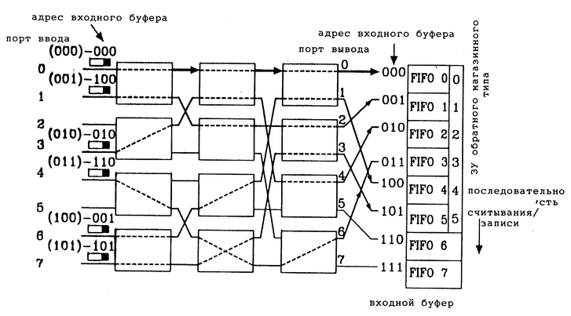
Типы коммутаторов по способу коммутации
Сетевое оборудование
1) Коммутаторы на основе коммутационной матрицы

Slide 40
Сетевое оборудование
Типы коммутаторов по способу коммутации
1) Коммутаторы на основе коммутационной матрицы
Коммутационная матриц обеспечивает основной и самый быстрый способ взаимодействия процессоров портов, именно он был реализован в первом промышленном коммутаторе локальных сетей. Однако реализация матрицы возможна только для определенного числа портов, причем сложность схемы возрастает пропорционально квадрату количества портов коммутатора.
Основные достоинства таких матриц - высокая скорость коммутации и регулярная структура, которую удобно реализовывать в интегральных микросхемах. Недостатком этой технологии является отсутствие буферизации данных внутри коммутационной матрицы - если составной канал невозможно построить из-за занятости выходного порта или промежуточного коммутационного элемента, то данные должны накапливаться в их источнике, в данном случае - во входном блоке (буфере) порта, принявшего кадр. Существует еще один ее недостаток - сложность наращивания числа коммутируемых портов.

Slide 41
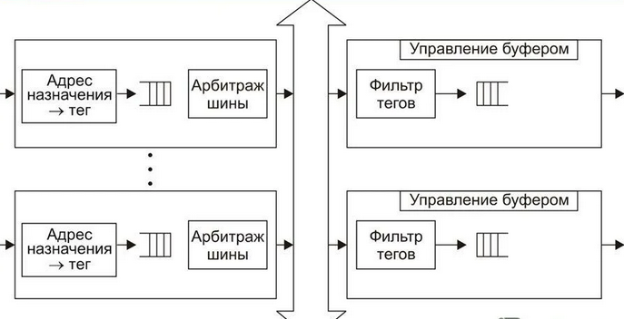
Сетевое оборудование
Типы коммутаторов по способу коммутации
2) Коммутаторы с общей шиной
В коммутаторах с общей шиной порты связывают высокоскоростной шиной, используемой в режиме разделения времени.

Slide 42
Сетевое оборудование
Типы коммутаторов по способу коммутации
2) Коммутаторы с общей шиной
Чтобы шина не блокировала работу коммутатора, ее производительность должна равняться по крайней мере сумме производительности всех портов коммутатора. Кадр, находящийся в буфере входного порта, должен передаваться по шине небольшими частями, по нескольку байт, чтобы передача кадров между несколькими портами происходила в псевдопараллельном режиме, не внося задержек в передачу кадра в целом.
Размер такой ячейки данных определяется производителем коммутатора.
Номер выходного порта, который извлекается из адресной таблицы коммутатора, является адресом для ячейки данных передаваемых по шине (тэгом, добавляемым к этой ячейке). Каждый выходной порт содержит фильтр тэгов, который выбирает тэги, предназначенные данному порту.
Шина, так же как и коммутационная матрица, не может осуществлять промежуточную буферизацию, но так как данные кадра разбиваются на небольшие ячейки, то задержек с начальным ожиданием доступности выходного порта в такой схеме нет.

Slide 43
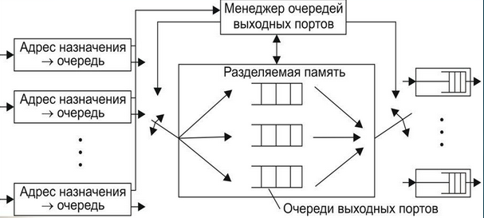
Сетевое оборудование
Типы коммутаторов по способу коммутации
3) Коммутаторы с разделяемой памятью

Slide 44
Типы коммутаторов по способу коммутации
Сетевое оборудование
3) Коммутаторы с разделяемой памятью
Входные блоки процессоров портов соединяются с переключаемым входом разделяемой памяти, а выходные блоки этих же процессоров соединяются с переключаемым выходом этой памяти. Переключением входа и выхода разделяемой памяти управляет менеджер очередей выходных портов. В разделяемой памяти менеджер организует несколько очередей данных, по одной для каждого выходного порта. Входные блоки процессоров передают менеджеру портов запросы на запись данных в очередь того порта, который соответствует адресу назначения кадра. Менеджер по очереди подключает вход памяти к одному из входных блоков процессоров и тот переписывает часть данных кадра в очередь определенного выходного порта. По мере заполнения очередей менеджер производит также поочередное подключение выхода разделяемой памяти к выходным блокам процессоров портов, и данные из очереди переписываются в выходной буфер процессора. Достоинством коммутаторов с разделяемой памятью является гибкость и экономичность распределения общей памяти между отдельными портами, что снижает требования к размеру буферной памяти процессора каждого порта.

Slide 45
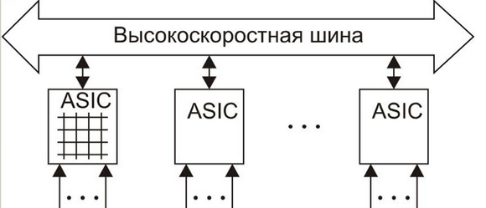
Сетевое оборудование
Типы коммутаторов по способу коммутации
4) Комбинированные коммутаторы
Комбинированные коммутаторы сочетают в себе достоинства различных типов архитектур. Пример такого коммутатора, сочетающего в себе скорость матричных коммутаторов и легкость наращивания числа портов коммутаторов с общей шиной, приведен на рис.

Slide 46
Дополнительные возможности коммутаторов
Сетевое оборудование
1) Поддержка алгоритма Spanning Tree
Как уже отмечалось, для нормальной работы коммутатора (моста) требуется отсутствие петлевых маршрутов в сети. Петлевые маршруты могут создаваться администратором специально, для образования резервных связей, или же возникать случайным образом, что вполне возможно, если сеть имеет сложную топологию связи и плохо структурирована или документирована. Алгоритм покрывающего дерева — Spanning Tree Algorithm (STA) позволяет коммутаторам автоматически, при помощи обмена служебными пакетами, определять древовидную (без петель) конфигурацию связей в сети. В случае отказе какого-либо кабеля, порта или коммутатора, отказ обнаруживается автоматически, за счет постоянного тестирования связности сети служебными пакетами. После обнаружения потери связности протокол строит новое покрывающее дерево, если это возможно, и сеть автоматически восстанавливает работоспособность.
2) Трансляция протоколов канального уровня
Коммутаторы позволяют преобразовывать кадры Ethernet в кадры FDDI, кадры Fast Ethernet в кадры Token Ring и т.п. Таким образом, если к одному порту коммутатора подсоединен сегмент FDDI, а к другому – сегмент Ethernet, то коммутатор позволит объединить эти две различные технологии канального уровня в единую сеть.

Slide 47
Дополнительные возможности коммутаторов
Сетевое оборудование
3) Фильтрация трафика
Многие коммутаторы позволяют администраторам задавать дополнительные условия фильтрации кадров. Пользовательские фильтры предназначены для ограничения доступа определенных групп пользователей к определенным службам сети. Наиболее простыми являются пользовательские фильтры на основе МАС-адресов компьютеров. Самым простым вариантом является указание коммутатору отбрасывать кадры с определенным MAC-адресом. При этом пользователю, работающему на компьютере с данным МАС-адресом, полностью запрещается доступ к ресурсам другого сегмента сети. Часто администратору требуется задать более тонкие условия фильтрации, например запретить некоторому пользователю печатать свои документы на определенном сервере печати NetWare чужого сегмента, а остальные ресурсы этого сегмента сделать доступными. Для реализации такого фильтра нужно запретить передачу кадров с определенным МАС-адресом, в которых вложены пакеты IPX, в поле "номер сокета" которых будет указано значение, соответствующее службе печати NetWare. Коммутаторы не анализируют протоколы верхних уровней, поэтому администратору прейдется вручную, в шестнадцатеричной (двоичной) форме, задать такой фильтр и указать смещение и размер фильтра, относительно начала поля данных кадра канального уровня.

Slide 48
Дополнительные возможности коммутаторов
Сетевое оборудование
4) Приоритетная обработка кадров
Использование коммутаторов позволяет реализовать приоритетную обработку кадров. Коммутатор обычно ведет для каждого входного и выходного порта не одну, а несколько очередей, причем каждая очередь имеет свой приоритет обработки. При этом коммутатор может быть сконфигурирован, например, так, чтобы передавать один низкоприоритетный пакет на каждые 10 высокоприоритетных пакетов. Основным вопросом при приоритетной обработке кадров является вопрос назначения кадру приоритета. Так как не все протоколы канального уровня поддерживают поле приоритета кадра (например, у кадров Ethernet оно отсутствует), то коммутатор должен использовать какой-либо дополнительный принцип для назначения приоритета кадру.
Наиболее распространенный способ — приписывание приоритета портам коммутатора: кадр получает соответствующий приоритет в зависимости от того, через какой порт он поступил в коммутатор. Способ несложный, но недостаточно гибкий — если к порту коммутатора подключен не отдельный компьютер, а сегмент, то все узлы сегмента получают одинаковый приоритет. Более гибким способом является использование стандарта IEEE 802.1р

Slide 49
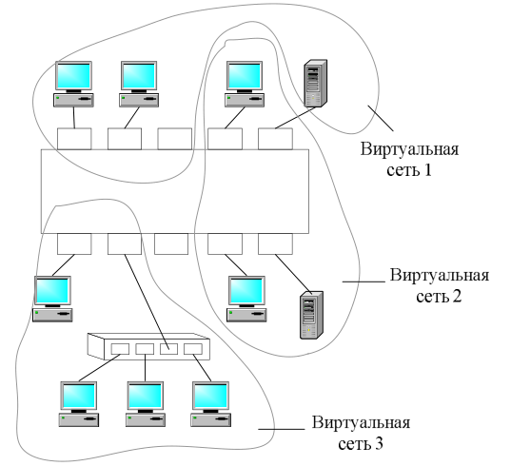
Дополнительные возможности коммутаторов
Сетевое оборудование
5) Виртуальные локальные сети (Virtual LAN, VLAN)
Коммутаторы позволяют реализовывать технологии виртуальных локальных сетей. Несмотря на схожесть терминов, не следует путать виртуальные частные сети (VPN – Virtual Private Network) и виртуальные локальные сети (Virtual LAN, VLAN). Виртуальные частные сети позволяют на сетевом уровне безопасно объединить через глобальные сети (например, Internet) или линии телефонной связи несколько локальных сетей, в единую виртуальную ЛВС. Виртуальные локальные сети позволяют на канальном уровне выделить внутри одной, физически существующей ЛВС, несколько изолированных друг от друга виртуальных ЛВС.
Виртуальной сетью называется группа узлов сети, кадры которых, в том числе и широковещательные, на канальном уровне полностью изолированы от других узлов сети.

Slide 50
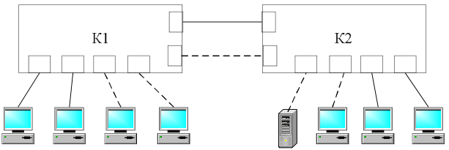
Дополнительные возможности коммутаторов
Сетевое оборудование
Создание виртуальных сетей на базе нескольких коммутаторов
Построение виртуальных сетей на нескольких коммутаторах с
группированием портов
Если узлы какой-либо виртуальной сети подключены к разным коммутаторам, то для подключения каждой такой сети на коммутаторах должна быть выделена специальная пара портов. Таким образом, коммутаторы с группированием портов требуют для своего соединения столько портов, сколько виртуальных сетей они поддерживают. Порты и кабели используются в этом случае очень неэкономно. Кроме того, при соединении виртуальных сетей через маршрутизатор для каждой виртуальной сети выделяется отдельный кабель и отдельный порт маршрутизатора, что также приводит к большим накладным расходам.

Slide 51
Ограничения коммутаторов
Сетевое оборудование
Применение коммутаторов позволяет преодолеть ограничения, свойственные сетям с раз­деляемой средой. Коммутируемые локальные сети могут покрывать значительные терри­тории, плавно переходя в сети мегаполисов; они могут состоять из сегментов различной пропускной способности, образуя сети с очень высокой производительностью; они могут использовать альтернативные маршруты для повышения надежности и производитель­ности. Однако построение сложных сетей без маршрутизаторов, а только на основе ком­мутаторов имеет существенные ограничения.
Серьезные ограничения по-прежнему накладываются на топологию коммутируемой локальной сети. Требование отсутствия петель преодолевается с помощью техники STP/RSTР/МSTP и агрегирования каналов лишь частично. Действительно STP не по­зволяет задействовать все альтернативные маршруты для передачи пользовательского графика, а агрегирование каналов разрешает так делать только на участке сети между двумя соседними коммутаторами. Подобные ограничения не позволяют применять многие эффективные топологии, пригодные для передачи трафика.
Логические сегменты сети, расположенные между коммутаторами, слабо изолированы друг от друга, а именно - не защищены от гак называемых широковещательных штормов. Использование же механизма виртуальных сетей, реализованного во многих коммутаторах, хотя и позволяет достаточно гибко создавать изолированные по трафику группы станций, при этом изолирует их полностью, то есть гак, что узлы одной вирту­альной сети не могут взаимодействовать с узлами другой виртуальной сети.

Slide 52
Ограничения коммутаторов
Сетевое оборудование
В сетях, построенных на основе мостов и коммутаторов, достаточно сложно решается задача фильтрации трафика на основе данных, содержащихся в пакете. В таких сетях фильтрация выполняется только с помощью пользовательских фильтров, для создания которых администратору приходится иметь дело с двоичным представлением содержимого пакетов.
Реализация транспортной подсистемы только средствами физического и канальной уровней приводит к недостаточно гибкой одноуровневой системе адресации: в качестве адреса назначения используется МАС-адрес, жестко связанный с сетевым адаптером.
У коммутаторов ограничены возможности по трансляции протоколов при создании гетерогенной сети. Они не могут транслировать протоколы WAN в протоколы LAN из-за различии в системе адресации этих сетей, а также различных значений максимального размера поля данных.
Наличие серьезных ограничений у протоколов канального уровня показывает, что построение на основе средств этого уровня больших неоднородных сетей является весьма проблематичным. Естественное решение в этих случаях - привлечение средств боле высокого сетевого уровня.

Slide 53
Технологии коммутации и модель OSI
Коммутаторы локальных сетей можно классифицировать в соответствии с уровнями модели OSI, на которых они передают, фильтруют и коммутируют кадры.
Различают:
  Коммутаторы уровня 2 (Layer 2 (L2) switch) анализируют входящие кадры, принимают решение об их дальнейшей передаче и передают их узлам назначения на основе МАС-адресов канального уровня модели OSI.
  Коммутатор уровня 3 (Layer 3 (L3) switch) осуществляют коммутацию и фильтрацию на основе адресов канального (уровень 2) и сетевого (уровень 3) уровней модели OSI. Коммутаторы 3-го уровня выполняет коммутацию в пределах рабочей группы и маршрутизацию между различными подсетями или виртуальными локальными сетями (VLAN).

Slide 54
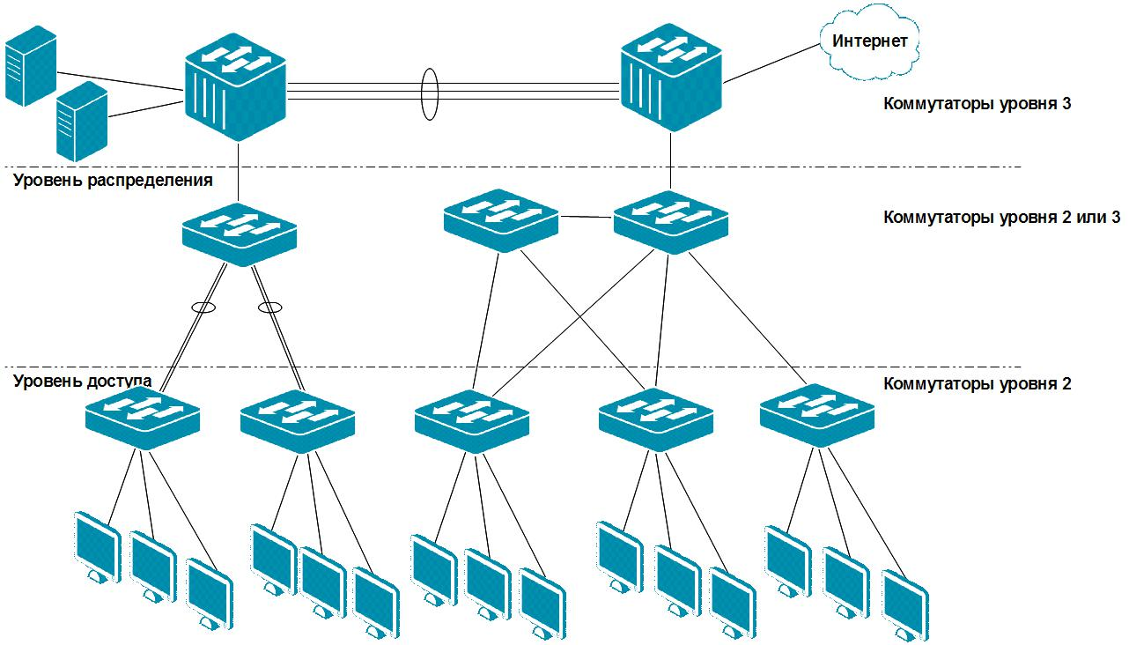
Трехуровневая иерархическая модель сети
Иерархическая модель определяет подход к проектированию сетей и включает в себя три логических уровня:
  уровень доступа (access layer);
  уровень распределения/агрегации (distribution layer);
  уровень ядра (core layer).

Slide 55

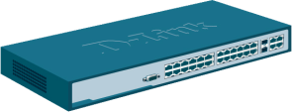
Протокол Spanning Tree (STP)
Понятие петель
Коммутационные петли создают проблемы, самые актуальные из которых:
  широковещательные штормы;
  множественные копии кадров;
  множественные петли.
Пример 1
Пример 2
Петля
Петля

Slide 56



Протокол Spanning Tree (STP)
Коммутатор 1
Коммутатор 2
ПК 1
Сервер
Протокол покрывающего дерева Spanning Tree Protocol (STP) является протоколом 2 уровня модели OSI, который:
  позволяет строить древовидные, свободные от петель, конфигурации связей между коммутаторами локальной сети;
  обеспечивает возможность автоматического резервирования альтернативных каналов связи между коммутаторами на случай выхода активных каналов из строя.
В настоящее время существуют следующие версии протоколов связующего дерева:
  IEEE 802.1D Spanning Tree Protocol (STP);
  IEEE 802.1w Rapid Spanning Tree Protocol (RSTP);
  IEEE 802.1s Multiple Spanning Tree Protocol (MSTP).

Slide 57
Протокол Spanning Tree (STP)
Построение активной топологии связующего дерева
Выбор корневого моста (Root Bridge)
Выбор корневых портов (Root Port)
Выбор назначенных портов (Designated Port) для каждого сегмента LAN
Блокировка всех портов, за исключением корневых и назначенных
Конфигурация связующего дерева строится коммутаторами автоматически с использованием обмена служебными кадрами, называемыми Bridge Protocol Data Units (BPDU).
Для построения устойчивой активной топологии с помощью протокола STP необходимо с каждым коммутатором сети ассоциировать уникальный идентификатор моста (Bridge ID), а с каждым портом коммутатора ассоциировать стоимость пути (Path Cost) и идентификатор порта (Port ID).

Slide 58
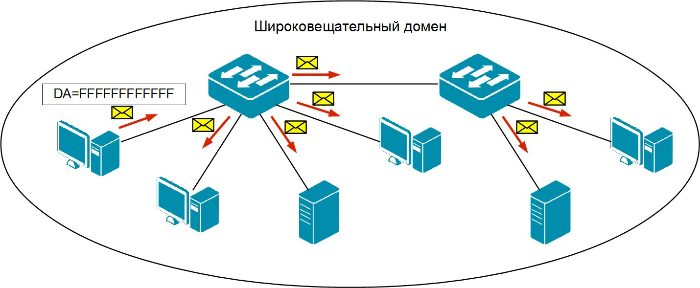
Виртуальные локальные сети (VLAN)
Понятие виртуальной локальной сети
Широковещательный домен
  Логический сегмент сети.
  Любое устройство может передавать данные всем устройствам в сегменте.
  Для отправки кадров всем устройствам, используются широковещательные адреса.

Slide 59
Виртуальные локальные сети (VLAN)
Виртуальная локальная сеть
Логическая группа узлов сети, трафик которой, в том числе и широковещательный, полностью изолирован от других узлов сети на канальном уровне.
VLAN обладают следующими преимуществами:
  гибкость внедрения – VLAN являются эффективным способом группировки сетевых пользователей в виртуальные рабочие группы независимо от их физического размещения в сети;
  ограничивают распространение широковещательного трафика, что увеличивает полосу пропускания, доступную для пользователя;
  позволяют повысить безопасность сети, определив с помощью фильтров, настроенных на коммутаторе или маршрутизаторе, политику взаимодействия пользователей из разных виртуальных сетей.

Slide 60
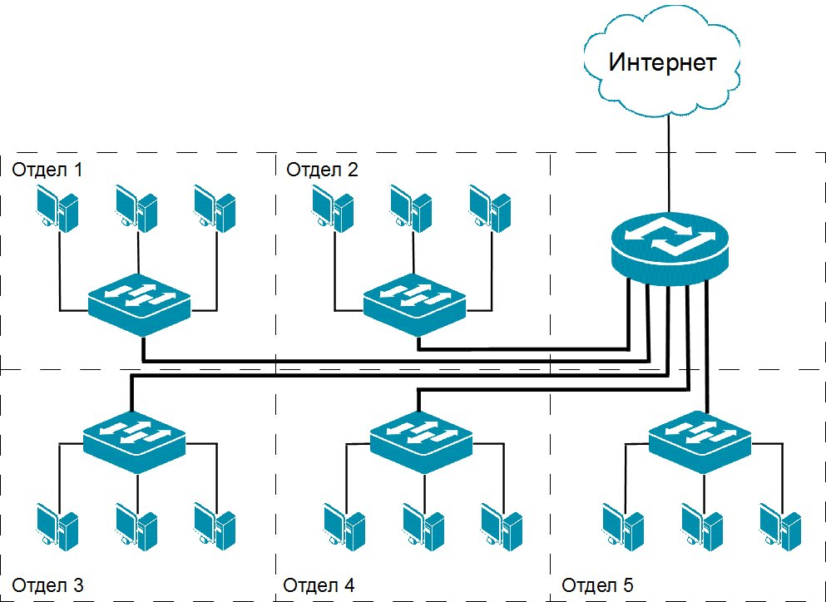
Виртуальные локальные сети (VLAN)
Физическая сегментация сети

Slide 61
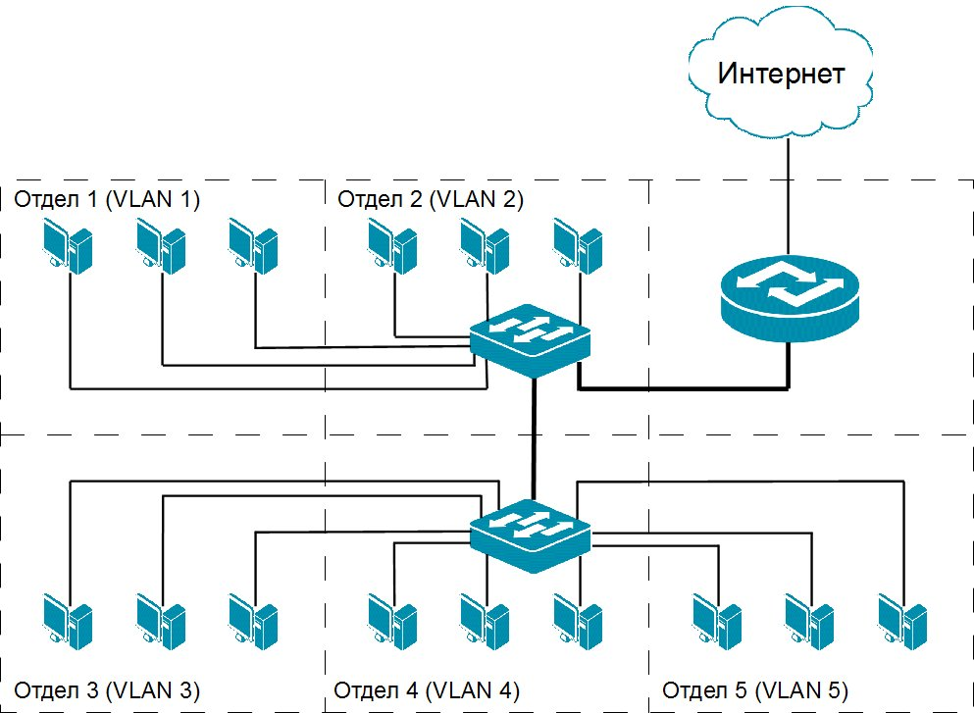
Виртуальные локальные сети (VLAN)
Логическая сегментация сети

Slide 62
Виртуальные локальные сети (VLAN)
Типы VLAN
В коммутаторах могут быть реализованы следующие типы VLAN:
  на основе портов;
  на основе стандарта IEEE 802.1Q;
  на основе стандарта IEEE 802.1ad (Q-in-Q VLAN);
  на основе портов и протоколов IEEE 802.1v;
  на основе MAC-адресов;
  асимметричные.
  Также для сегментации сети на канальном уровне модели OSI в коммутаторах могут использоваться другие функции, например Traffic Segmentation.

Slide 63
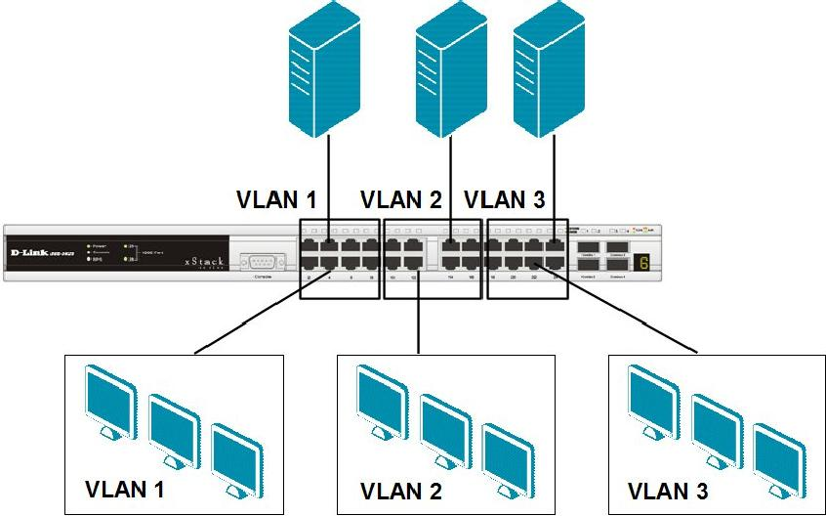
Виртуальные локальные сети (VLAN)
VLAN на основе портов (Port-based VLAN)
При использовании VLAN на основе портов (Port-based VLAN), каждый порт назначается в определенную VLAN, независимо от того, какой компьютер подключен к этому порту.
Конфигурация портов – статическая и может быть изменена только вручную.

Slide 64
Виртуальные локальные сети (VLAN)
VLAN на основе портов (Port-based VLAN)
Основные характеристики VLAN на основе портов.
  применяются в пределах одного коммутатора;
  простота настройки;
  возможность изменения логической сегментации сети без физического перемещения станций;
  каждый порт может входить только в одну VLAN.

Slide 65
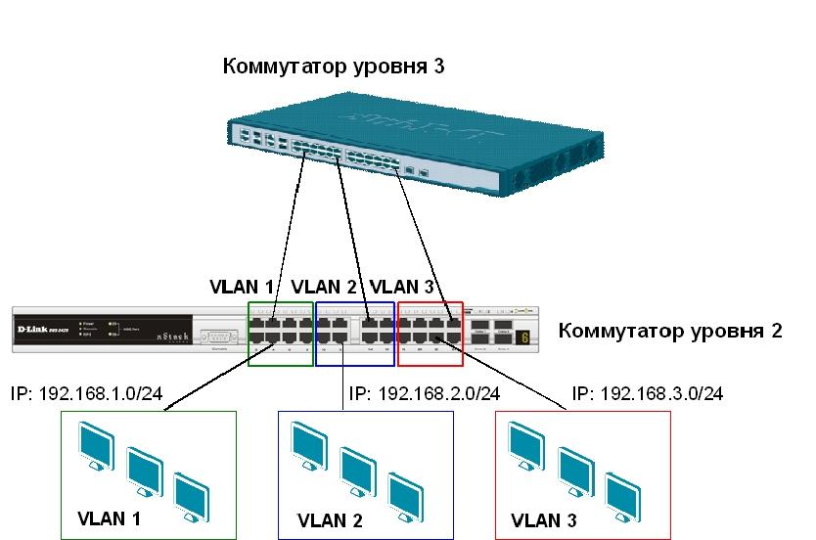
Виртуальные локальные сети (VLAN)
VLAN на основе портов (Port-based VLAN)
Для объединения виртуальных подсетей как внутри одного коммутатора, так и между двумя коммутаторами, нужно использовать сетевой уровень модели OSI.

Slide 66
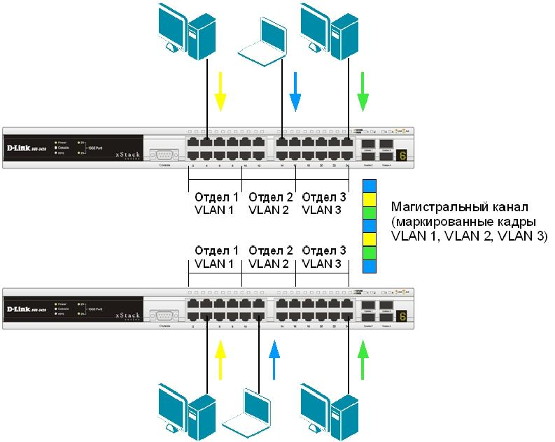
Виртуальные локальные сети (VLAN)
VLAN на основе стандарта IEEE 802.1Q
Виртуальные локальные сети, построенные на основе стандарта IEEE 802.1Q, используют дополнительные поля кадра для хранения информации о принадлежности к VLAN при его перемещении по сети.
Можно создавать необходимые комбинации VLAN как в пределах одного коммутатора, так и между несколькими коммутаторами с поддержкой стандарта IEEE 802.1Q.
Кадры разных VLAN могут распространяться через множество 802.1Q-совместимых коммутаторов по одному физическому соединению (магистральному каналу, Trunk Link).

Slide 67
Технология Power over Ethernet
Power over Ethernet (PoE) — эта технология позволяет передавать удаленному (оконечному) устройству вместе с данными электрическую энергию через кабель на основе стандартной витой пары в сети Ethernet.
Достоинства:
  электропитание удаленного сетевого устройства и обмен данными с ним осуществляется по одному сетевому кабелю;
  низкие затраты на инсталляцию систем, их модернизацию и сервисное обслуживание;
  повышенная эксплуатационная безопасность: обеспечивается защита от короткого замыкания, падения напряжения, превышения потребляемого тока и т.п.;
  простота развертывания сети, особенно в сложных пространственных условиях (крыши, заборы, внутренние помещения в аэропортах и вокзалах, кафе, кинотеатры и т.п.) и простота перемещения PoE-совместимых оконечных устройств;
  возможность управления параметрами питания удаленных устройств, т.к. оборудование с поддержкой РоЕ часто является управляемым, что упрощает администрирование сети.

Slide 68
Технология Power over Ethernet
Технология PoE является расширением стандарта IEEE 802.3.
Первая версия технологии была описана в стандарте IEEE 802.3af-2003, которая в 2005 году вошла в 33 раздел стандарта IEEE 802.3-2005.
В 2009 году появилась новая расширенная версия технологии РоЕ, описанная в стандарте IEEE 802.3at-2009, также известном как PoE+ или PoE plus.
В настоящее время требования к PoE-системам определяются разделом 33 стандарта IEEE 802.3-2012 (в него полностью включен стандарт IEEE 802.3at-2009).
Технология РоЕ предназначена для использования в устройствах с интерфейсами 10BASE-T, 100BASE-TX и 1000BASE-T.

Slide 69
Технология Power over Ethernet
Спецификация РоЕ описывает работу двух типов устройств:
  питающие устройства (Power Sourcing Equipment, PSE) выполняют функции источников питания и предназначены для подачи электропитания в сеть Ethernet, к которой подключены питаемые устройства (PD);
  питаемые устройства (Powered Device, PD) получают электропитание через кабель от питающих устройств.
В сети Ethernet могут использоваться два типа питающего оборудования PSE:
  «Endpoint» - коммутатор с поддержкой PoE;
  «Midspan» - инжектор РоЕ.

Slide 70
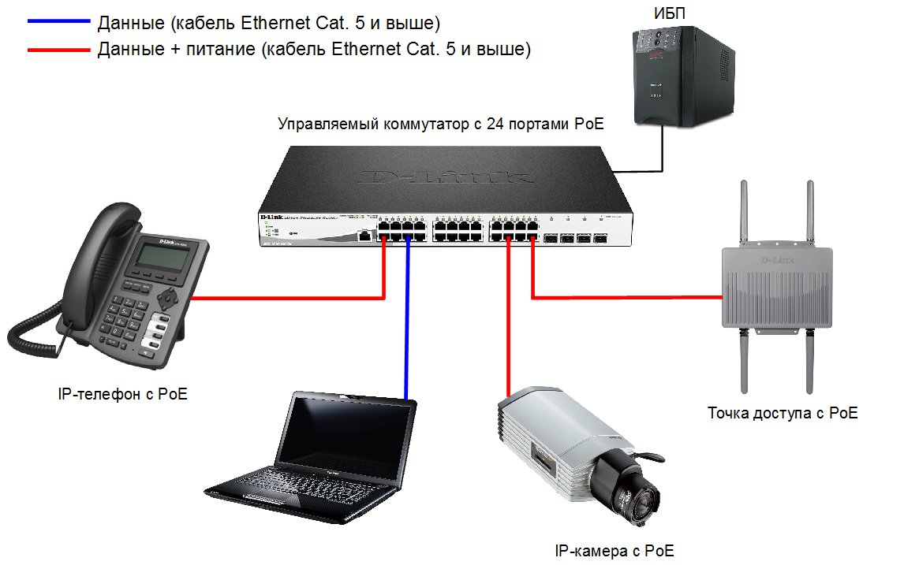
Технология Power over Ethernet
Схема построение сети PoE с использованием коммутатора PoE

Slide 71
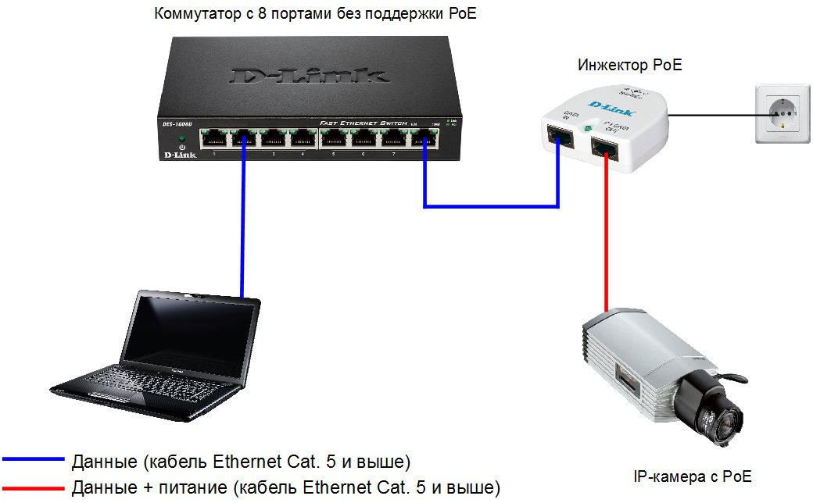
Технология Power over Ethernet
Схема построение сети PoE с использованием инжектора PoE

Slide 72
График выполнения ЛР
Lecture №10
№ | Тема | Что нужно | Срок выполнения | Сроки защиты
ЛР1 | «Моделирование простой сети и коллизий» | Packet Tracer | 2-8 сентября | 6-8 сентября
ЛР2 | Изучение вопросов конфигурации сетей Ethernet | Листик, карандаш, калькулятор | 9-21 сентября | 23-29 сентября
ЛР3 | Изучение вопросов конфигурации сетей Fast Ethernet | Листик, карандаш, калькулятор | 16-29 сентября | 1-4 октября
ЛР4 | Механизм адресации в IP- Сетях. | Листик, карандаш, | 1-11 октября | 7-20 октября
ЛР5 | IP-маршрутизация | Листик, карандаш. | 7-20 октября | 21-27 октября
 | Контрольная работа
ЛР6 | Настройка роутеров. Моделирование сети со статической маршрутизацией. | Packet Tracer | 21-31 октября | 1-10 ноября
ЛР7 | Динамическая маршрутизация | Packet Tracer | 1-10 ноября | 11-17 ноября
ЛР8 | Средства диагностики стека протоколов TCP/IP | Реальная сеть | 11-18 ноября | 18-30 ноября
ЛР9 | Изучение списков доступа ACL | Packet Tracer | 18-28 декабря | 2-14 декабря
ЛР10 | Преобразование сетевых адресов NAT | Packet Tracer | 2-7 декабря | 9-21 декабря
ЛР11 | Настройка виртуальных локальных сетей VLAN | Packet Tracer | 9-12 декабря | 15-30 декабря
Те, кто не отстают от графика имеют возможность получить экзамен – Автомат.

Slide 73
References
1.http://www.highteck.net
2.CISCO Networking Academy courses
3. http://www.thecertificationhub.com/ networkplus/the_osi_ref_model.htm
4. Телекоммуникационные технологии. Cеменов Ю.А. (ГНЦ ИТЭФ), http://docs.luksian.com/networks/techs/intro/
5. http://www.intuit.ru/department/network/cisco/5/
DNS-сервер. https://habrahabr.ru/post/137587/
http://www.intuit.ru/studies/courses/636/492/lecture/11134?page=1

